Slide 1

Projet
TABLEAU DE BORD DYNAMIQUE
TOYS AND MODELS
(4 novembre 2025)

Slide 2
EQUIPE
Product Owner: Roman Gourdon
Scrum Master: Céline Dubois
Equipe technique: Céline Dubois, Roman Gourdon, Romain Moscatelli

Slide 3
CONTEXTE
L’entreprise TOYS AND MODELS qui vend des modèles et des maquettes souhaite mettre en place un tableau de bord dynamique avec les caractéristiques suivantes:
- une actualisation des données de façon journalière
- La prise en compte de 4 axes essentiels à la gestion de l’entreprise, au sein desquels plusieurs indicateurs clés de Performance ont été définis (selon un ordre obligatoire, complémentaire et optionnel):
    Ressources Humaines
    Ventes
    Finances
    Logistique

Slide 4



OUTILS
MY SQL WORKBENCH
POWER BI
TRELLO

Slide 5
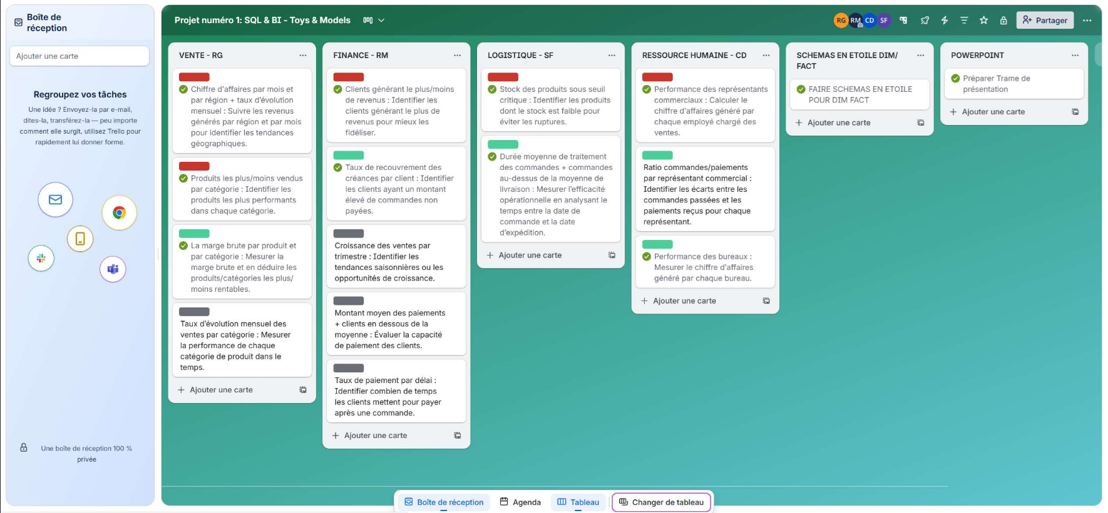

Slide 6
RESSOURCE HUMAINE:
Performance des représentants commerciaux
Ratio commandes/paiements par représentant commercial
Performance des bureaux
VENTE:
Chiffre d’affaires par mois et par région ainsi que taux d’évolution mensuel
Produits les plus/moins vendus par catégories
Marge brute par produit et par catégorie
FINANCE
Clients générant le plus/moins de revenus
Taux de recouvrement des créances par client
LOGISTIQUE:
Stock des produits sous seuil critique
Durée moyenne de traitement des commandes et commandes au-dessus de la moyenne de livraison

Slide 7
RECOMMANDATIONS
RESSOURCE HUMAINE
Ne pas limiter la performance d'un commercial au Chiffre d'Affaire qu'il génère individuellement ou même au sein de son bureau: pondérer son résultat via l'indicateur du ratio.
Approfondir la performance des commerciaux en proposant des objectifs, challenges, mais peut-être en tenant aussi compte de variations possibles en fonction de l'ancienneté du commercial, de sa connaissance du marché.
VENTES
Deux marchés principaux,
Grosse perte de CA entre janvier 2023 et juillet 2023
Tendance évolution à forte baisse,
Catégories rentables et TOP/FLOP

Slide 8
RECOMMANDATIONS
FINANCE
Concentrer les efforts commerciaux sur les clients les plus rentables
Améliorer le suivi du recouvrement sur certains comptes
Diversifier le portefeuille client
LOGISTIQUE
Suivi régulier du KPI alerte de stock afin de prioriser les besoins de réapprovisionnement

Slide 9
PERSPECTIVES D’EVOLUTION
RESSOURCE HUMAINE
Affiner le montant du chiffre d'affaires du commercial en intégrant un indicateur de temporalité et un indicateur de présence/ absence.
VENTE
Nombre de produits fabriqué par catégorie TOP/FLOP par année.,
Cout de production pour chaque produit vs la marge effectuée, et par région.

Slide 10
PERSPECTIVES D’EVOLUTION
FINANCE
Suivi temporel des paiements et des impayés
Intégration de prévisions financières

Slide 11
DIFFICULTES RENCONTREES
Gestion du temps: La perte d’un membre de l’équipe a eu un effet sur notre charge de travail.
Difficulté liée à l'importation des requêtes dans PowerBI
Difficulté pour partager son travail
Connaissance des outils(maitrise des relations entre les tables, mise en forme)

Slide 12
Merci pour votre attention

